Slide 1
Killer Dodge (닷지의 반란)
17122236 박경택

Slide 2
목차 소개
1. 게임 개요
- 작품 개요 / 기획 의도 및 개발 목표
- 모티브 및 타겟층
2. 게임 시스템
- 배경스토리 및 컨셉
- 주요 게임 시스템

Slide 3
1. 게임 개요 - 작품 개요
작품명 : Killer Dodge(닷지의 반란)
장르 : 슈팅게임
실행 기반 : PC 플랫폼 / 유니티 엔진

Slide 4
1. 게임 개요 - 기획 의도 및 개발 목표
기획 의도 :
닷지 게임을 하면서 왜 플레이어는 공을 피하기만 해야되는것인가 생각이 들어 역으로 상대도 공격받는걸 만들어 보고싶어서
공을 피하는 재미 + 적을 제거하는 재미를 추가로 부여함

Slide 5
1. 게임 개요 - 기획 의도 및 개발 목표
최종 개발 목표 :
스테이지를 만들어 스테이지가 올라갈수록 난이도 증가
(적 증가 및 지형물 복잡한 구조로 설정)
추가 구현 및 수정 계획 :
스테이지 아직 미구현 (구현 예정)
목표물 조준점 추가예정
좌표이동으로 인해 시점과 다른 방향이동 (버그 수정 예정)

Slide 6
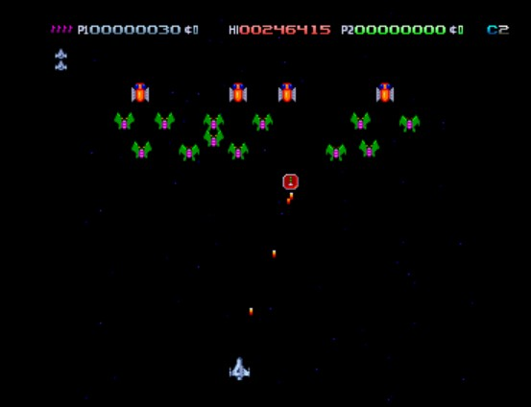
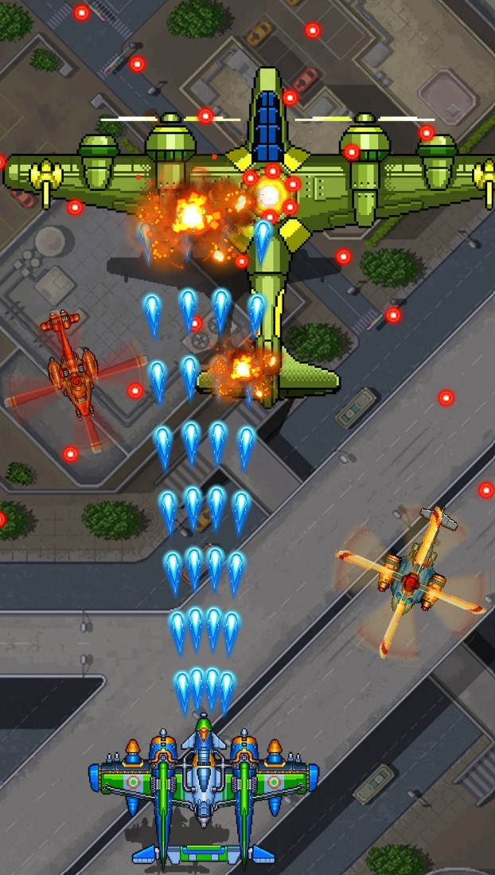
1. 게임 개요 - 모티브 및 타겟층
갤러그 - 적의 총알을 피하고 적을 공격하는 기능을 세로구조만이 아닌 3D형태로 참고하였습니다.
1945 - 마찬가지로 총알을 피하고 적을 격추시키는 비행 슈팅게임을 참고 하지만 3D로 구현하여 상하좌우로 공간을 활용할 것입니다.

Slide 7
1. 게임 개요 - 모티브 및 타겟층
타겟층 :
닷지게임을 만들어본 유저
짧은 플레이타임을 선호하는 유저

Slide 8
2. 게임 시스템 - 배경스토리 및 컨셉
배경스토리 :
맨날 피하기만 하다 적들에게 실증을 느껴 적을 사살하는 닷지(player)

Slide 9
2. 게임 시스템 - 주요 게임 시스템
게임 시스템 :
스테이지 별로 난이도가 상승하는 구조 + 일정 스테이지를 클리어하면 주인공의 공격 패턴에 변화를 줄 예정(총알이 산탄으로 발사 성능 향상)

